Slide 1
Juice Leskinen
Talvisena helmikuun päivänä vuonna 1950. Syntyi Juankoskelle poika nimeltään Pauli Matti Juhani Leskinen. Muusikko nimeltään Juice Leskinen. Juice ei pitänyt Juankoskella asumisesta, sillä paikka oli pieni ja hän ei sopinut sinne, sillä koki olevansa erilainen. _________________________________________________________
In juankoski was born a boy in 1950 and his name was Pauli Matti Juhani Leskinen. His musician name was Juice Leskinen. Juice didn´t like the life in Juankoski.

Slide 2
Juicella oli neljä sisarusta, joista vain yksi pikkuveli ei kuollut lapsena. Juice aloitti säveltämisen jo koulussa ja hän kiinnostui myös kirjallisuudesta, musiikin ohella hän jatkoi myös kirjallisuutta mm. Runojen ja lasten kirjojen parissa. Juicen oli helppo ruveta mukaan kirjallisuuteen koska hänen vanhempansa olivat kannustaneet häntä aina kirjojen pariin. _________________________________________________________________
Juice began composing already at school and he was interested also in literature. Juice´s parents encouraged him literature.

Slide 3
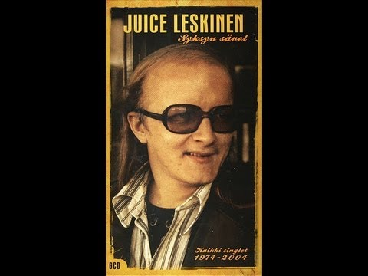
Valitsimme Juice Leskinen koska hän syntyi Juankoskella, jonne on täältä Muuruvedeltä vain n.10km. Juicelle on tehty myös merkkipaalu Juankosken torille jonne hän on myös painattanut kätensä kuvat betoniin. Taustalla soiva biisi on Juicen tekemä laulu joka kertoo Juankoskesta. Laulun nimi on: Juankoski here I come. _________________________________________________________________________
We chose Juice because he lived in Juankoski. It´s 10 km between Muuruvesi and Juankoski. Juice´s hand prints are at Juice´s market place. The song in the background is made by Juice and it tells about Juankoski. The name of the song is ”Juankoski here I come”

Slide 4
Tuon laulun lisäksi Juicen muita tunnettuja hittejä ovat mm. Viidestoista yö ja Marilyn. Juice oli melkein koko elämänsä julkisuudessa lukuun ottamatta vuosia 1988-1989. Mutta loppujen lopuksi hän kuoli 24.11.2006 diabetekseen. Hän oli kuollessaan 56-vuotias ja kuolinpaikka oli Tampere. Lähde: Wikipedia.
__________________________________________________________
Juice´s other songs e.g.: Marilyn and Viidestoista yö.
Juice died 24.11.2006. He was 56 years old. The place of death was Tampere.
By: Tuukka and Hilkka
Class 6th
Muuruvesi school Finland

Slide 5
